Slide 1
Chemieübergreifende Transfer Learning für die Vorhersage der Batteriekapazität von Li-Ion-Batterien

Slide 2

理论
日历老化遵循 Arrhenius 与电压应力模型：
-
老化速率系数 α 的动态计算：
- 引入温度 Arrhenius 项（激活能 $Ea$）
- 引入电压应力项

Slide 3
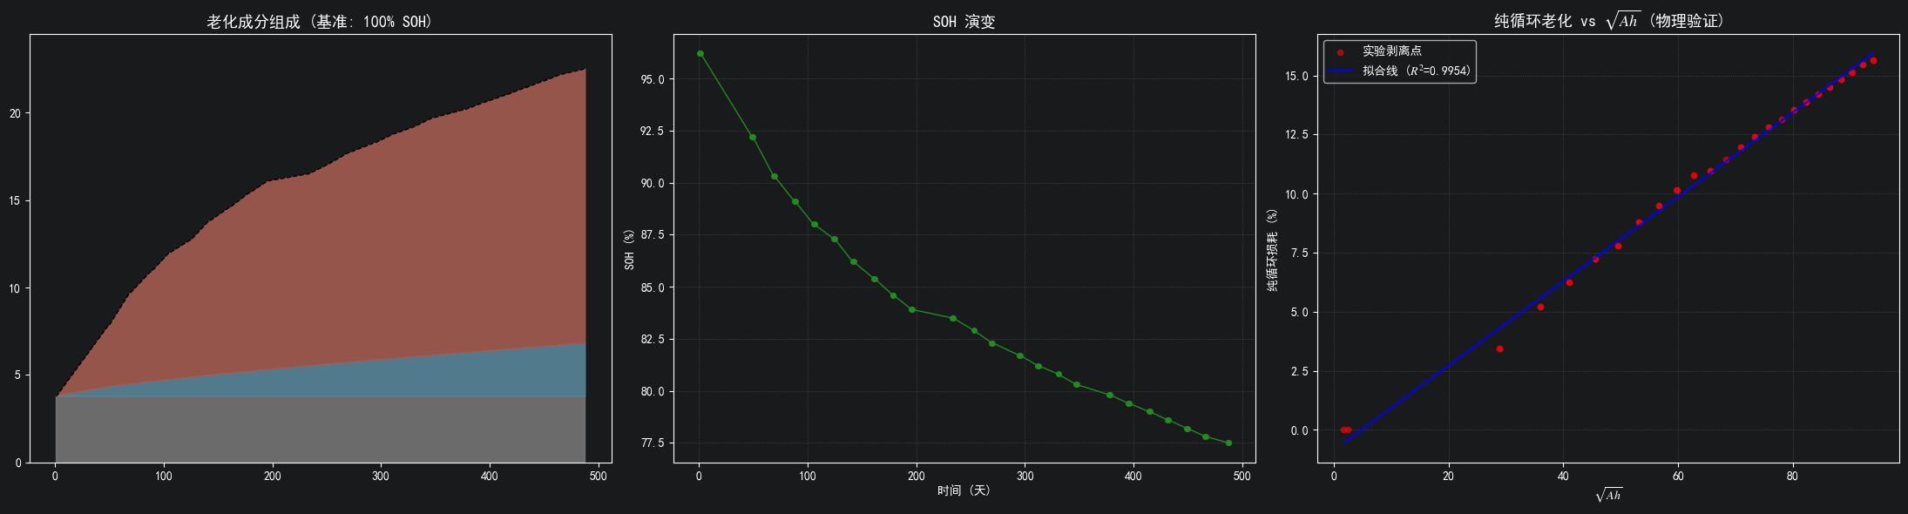
老化成分拆解
初始已有损耗（灰色）：量化入库时的电池状态（SOH 96%）。
日历损耗（蓝色）：基于电压积分剥离出的时间相关衰减。
循环损耗（红色）：剔除干扰后的本质循环磨损。

Slide 4
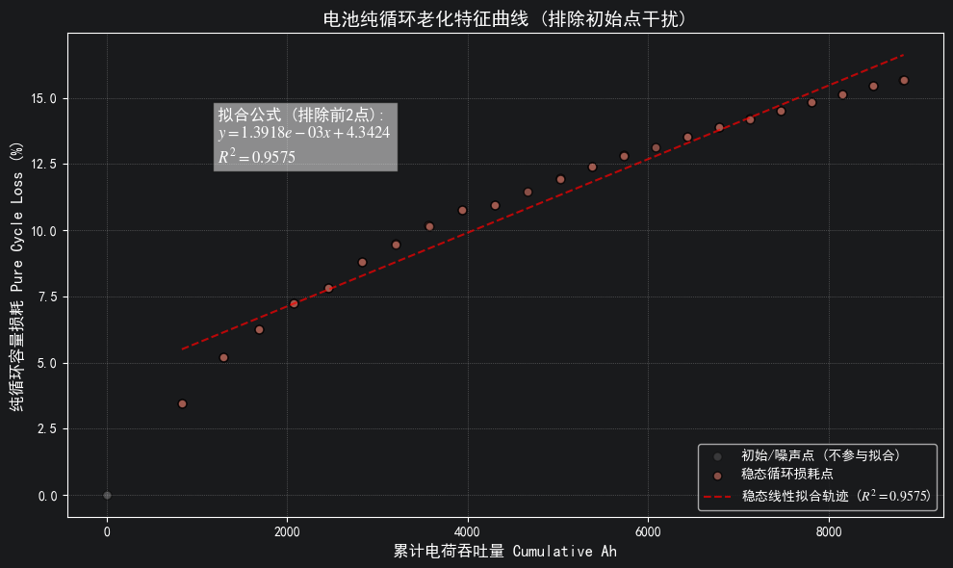
物理验证
数据清洗：剔除前两个处于测量底噪区的初始噪声点
回归分析：Pure Cycle Loss vs Cumulative Ah
结果：
- 稳态阶段 R² > 0.94，证明了剥离逻辑的物理准确性。
- 后期散点略低于拟合线：
可能是日历老化计算占比过多

Slide 5
Aufschlüsselung des Kapazitätsverlusts

